Slide 1

Android课程
第8章 组件通信与广播消息
任课教师：某某某

Slide 2
学习目标
了解使用Intent进行组件通信的原理
01
AIMS
02
掌握使用Intent启动Activity的方法
03
掌握获取Activity返回值的方法
04
了解Intent过滤器的原理与匹配机制
05
掌握发送和接收广播消息的方法

Slide 3
Intent简介
8.1
Intent是一种轻量级的消息传递机制
是一个动作的完整描述，包含了动作的产生组件、接收组件和传递的数据信息
用于组件之间数据交换
Activity、Service和BroadcastReceiver的数据交互
启动Activity和Service
发送广播消息
应用程序广播消息
系统广播消息
手机的信号变化
电池的电量过低

Slide 4
Intent简介
8.1
8.1.1 启动Activity
应用程序一般都有多个Activity，Intent可以实现不同Activity之间的切换和数据传递
启动Activity方式
显式启动
必须在Intent中指明启动的Activity所在的类
隐式启动
根据Intent的动作和数据来决定启动哪一个Activity
选择权有Android系统和最终用户来决定

Slide 5
Intent简介
8.1
8.1.1 启动Activity
显式启动
创建一个Intent
指定当前的应用程序上下文，以及要启动的Activity
把创建好的Intent作为参数传递给startActivity()方法
val intent = Intent(Intent.ACTION_VIEW, this, NewActivity::class.java) startActivity(intent)

Slide 6
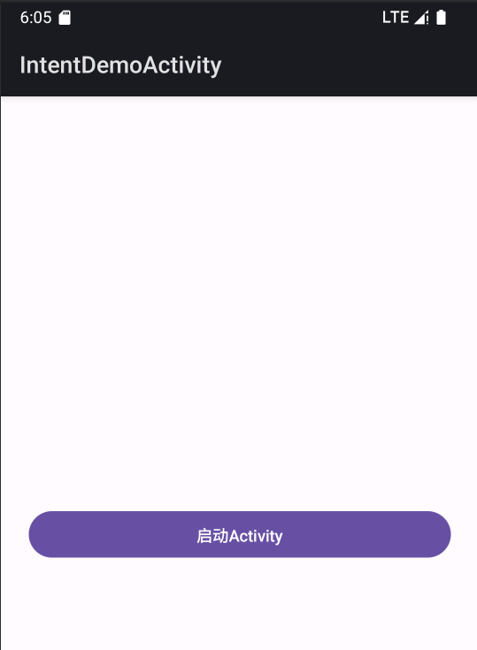
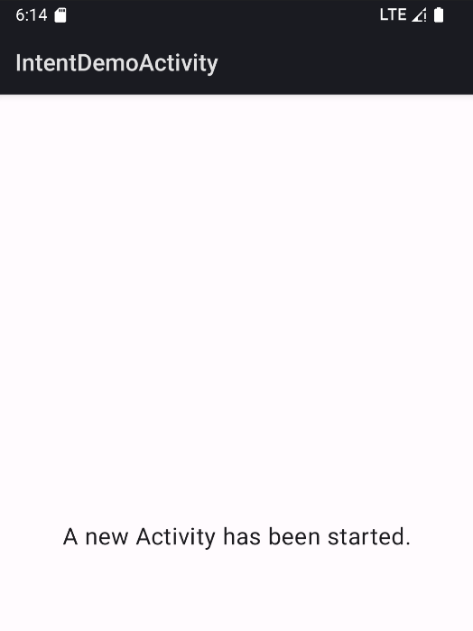
Intent简介
8.1
8.1.1 启动Activity
显式启动
用IntentDemo示例说明如何使用Intent启动新的Activity
示例中有两个Activity：IntentDemoActivity和NewActivity。
程序默认启动的Activity是IntentDemo
在点击“启动Activity”按钮后，启动的NewActivity

Slide 7
Intent简介
8.1
8.1.1 启动Activity
显式启动
务必在AndroidManifest.xml文件中注册这两个Activity
AndroidManifest.xml文件代码如下:
1<manifest xmlns:android="http://schemas.android.com/apk/res/android" 2 package="edu.hrbeu.IntentDemo"> 3 4 <application 5 android:icon="@drawable/ic_launcher" 6 android:label="@string/app_name"> 7 8 <activity 9 android:name=".IntentDemoActivity" 10 android:exported="true"> 11 <intent-filter> 12 <action android:name="android.intent.action.MAIN" /> 13 <category android:name="android.intent.category.LAUNCHER" /> 14 </intent-filter> 15 </activity> 16 17 <activity 18 android:name=".NewActivity" 19 android:exported="false"> 20 </activity> 21 </application> </manifest>

Slide 8
Intent简介
8.1
8.1.1 启动Activity
显式启动
在IntentDemoActivity.kt文件中，包含了使用Intent启动Activity的核心代码：
val intent = Intent(this, NewActivity::class.java) startActivity(intent);
Intent构造函数的第1个参数是应用程序上下文，在这里就是IntentDemoActivity
第2个参数是接收Intent的目标组件，这里使用的是显式启动方式，直接指明了需要启动的Activity

Slide 9
Intent简介
8.1
8.1.1 启动Activity
隐式启动
不需要指明需要启动哪一个Activity，而由Android系统和用户来决定具体启动哪个Activity
有利于降低组件之间的耦合度
隐式启动的原理：
选择隐式启动Activity，Android系统会在程序运行时解析Intent，并根据一定的规则对Intent和Activity进行匹配，使Intent上的动作、数据与Activity完全吻合
匹配的组件可以是程序本身的Activity，也可以是Android系统内置的Activity，还可以是第三方应用程序提供的Activity
这种方式强调了Android组件的可复用性

Slide 10
Intent简介
8.1
8.1.1 启动Activity
隐式启动
使用Intent隐式启动浏览器，查看指定的网页内容
可将“浏览动作”和“Web地址”作为参数传递给Intent
Android系统则通过匹配动作和数据格式，找到最适合于此动作和数据格式的组件
在匹配Intent时，根据动作Intent.ACTION_VIEW得知需要启动具备浏览功能的Activity，但具体是浏览电话号码还是浏览网页，还需要根据URI的数据类型来做最后判断
因为数据提供的是Web地址"http://www.baidu.com"，所以最终可以判定Intent需要启动具有网页浏览功能的Activity
在缺省情况下，Android系统会调用内置的Web浏览器
1 val intent = Intent(Intent.ACTION_VIEW, Uri.parse("http://www.baidu.com")) 2 startActivity(intent)

Slide 11
Intent简介
8.1
8.1.1 启动Activity
Android系统支持的“动作字符串常量”
动作 | 说明
ACTION_ANSWER | 打开接听电话的Activity，默认为Android内置的拨号界面
ACTION_CALL | 打开拨号盘界面并拨打电话，使用Uri中的数字部分作为电话号码
ACTION_DELETE | 打开一个Activity，对所提供的数据进行删除操作
ACTION_DIAL | 打开内置拨号界面，显示Uri中提供的电话号码
ACTION_EDIT | 打开一个Activity，对所提供的数据进行编辑操作
ACTION_INSERT | 打开一个Activity，在提供数据的当前位置插入新项
ACTION_PICK | 启动一个子Activity，从提供的数据列表中选取一项
ACTION_SEARCH | 启动一个Activity，执行搜索动作
ACTION_SENDTO | 启动一个Activity，向数据提供的联系人发送信息
ACTION_SEND | 启动一个可以发送数据的Activity，共享数据，例如通过短信、邮件、社交应用发送文本、图片等
ACTION_VIEW | 最常用的动作，对以Uri方式传送的数据，根据Uri协议部分以最佳方式启动相应的Activity进行处理。对于http:address将打开浏览器查看；对于tel:address将打开拨号界面并呼叫指定的电话号码
ACTION_WEB_SEARCH | 打开一个Activity，对提供的数据进行Web搜索
ACTION_CHOOSER | 显示应用选择器，让用户选择一个应用来处理 Intent
ACTION_GET_CONTENT | 允许用户选择某种类型的数据返回（如文件选择器）
ACTION_MAIN | 启动应用主界面，通常用于 Launcher 启动 Activity
ACTION_BOOT_COMPLETED | 设备启动完成的广播（需要声明权限）
ACTION_BATTERY_LOW | 电池电量低时的广播通知
ACTION_CAMERA_BUTTON | 用户按下相机按钮时的广播
ACTION_SCREEN_ON | 屏幕打开时的广播
ACTION_SCREEN_OFF | 屏幕关闭时的广播

Slide 12
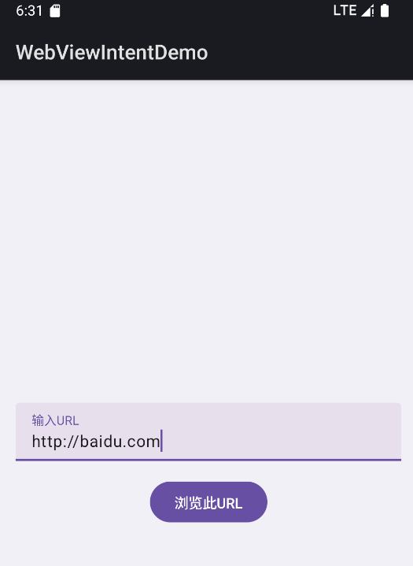
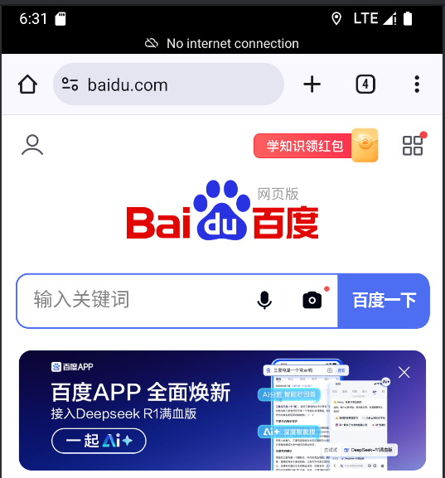
Intent简介
8.1
8.1.1 启动Activity
隐式启动
WebViewIntentDemo示例说明了如何隐式启动Activity
1. val intent = Intent(Intent.ACTION_VIEW, Uri.parse(urlString)) 2 . startActivity(intent)

Slide 13
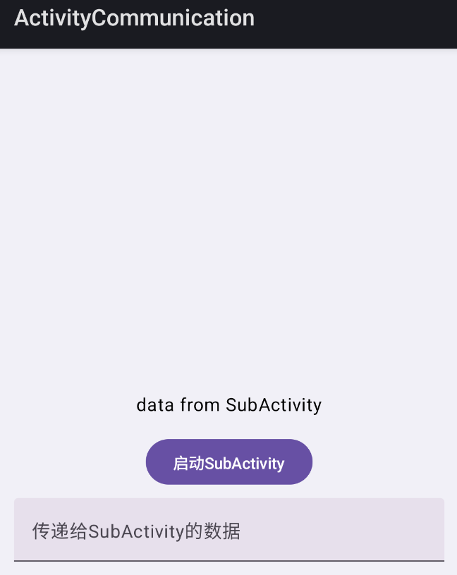
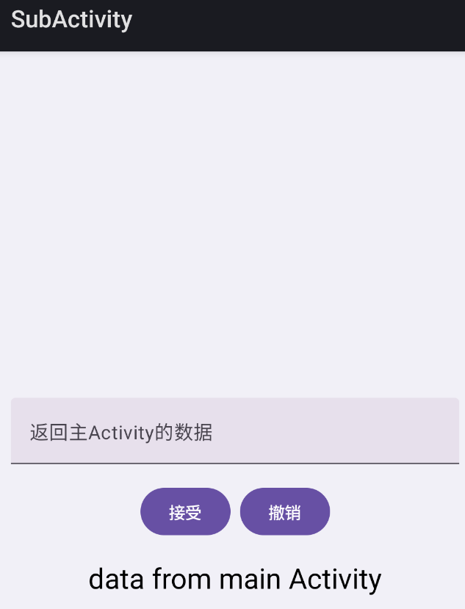
Intent简介
8.1
8.1.2 Activity数据传递
如何将“子Activity”的数据返回给“父Activity”？
使用Sub-Activity的方式去启动子Activity
ActivityCommunication示例
ActivityCommunication最下面的输入框是传递给SubActivity的数据，点击“启动SubActivity”按钮后，会启动SubActivity。
SubActivity提供了一个输入框，以及“接受”和“撤销”两个按钮。如果在输入框中输入信息后点击“接受”按钮，会把输入框中的信息传递给其父Activity，并在父Activity的界面上显示。而如果用户点击“撤销”按钮，则程序不会向父Activity传递任何信息。

Slide 14
Intent简介
8.1
8.1.2 Activity数据传递
对ActivityCommunication而言，ActivityCommunication是如何启动SubActivity并获取返回结果代码的呢？
对SubActivity而言，SubActivity是如何解析，接受，撤销数据呢？

Slide 15
Intent简介
8.1
8.1.2 Activity数据传递
ActivityCommunication启动SubActivity并获取返回结果代码
1.var text by remember { mutableStateOf(“”)} 2.val launcherSubActivity = rememberLauncherForActivityResult( 3. contract = ActivityResultContracts.StartActivityForResult() 4.) { result -> 5. if(result.resultCode ==RESULT_OK) { 6. val data: String? = result.data?.dataString 7. text = data ?: “No Data” 8. } 9.}
rememberLauncherForActivityResult的作用是在 Jetpack Compose 中注册一个 ActivityResultLauncher，用于启动 Activity 并接收返回结果。contract指定了启动Activity并获取返回结果的行为。ActivityResultContracts.StartActivityForResult()是系统预定义的contract，用于：启动一个 Activity，同时获取该 Activity 的返回值（Intent）

Slide 16
Intent简介
8.1
8.1.2 Activity数据传递
ActivityCommunication启动SubActivity并获取返回结果代码
1 val context = LocalContext.current 2 var text by remember { mutableStateOf("") } 3 var inputText by remember { mutableStateOf("") } 4 val intent = Intent(context, SubActivity::class.java) 5 intent.putExtra("data",inputText) 6 launcherSubActivity.launch(intent)
第1行代码LocalContext.current是Jetpack Compose提供的API，用于获取当前上下文（Context）。第4行创建一个Intent，用于从当前 Activity跳转到 SubActivity。第5行通过 Intent.putExtra("key", value) 传递数据，将用户输入的文本数据inputText传递到SubActivity中。第6行代码使用 rememberLauncherForActivityResult启动SubActivity并等待返回结果。之所以不用startActivity(intent)，是因为这样不会返回数据。

Slide 17
Intent简介
8.1
8.1.2 Activity数据传递
SubActivity中解析数据的代码
1 val context = LocalContext.current as ComponentActivity 2 context.intent.getStringExtra("data")?: ""
第1行代码as ComponentActivity，强制转换Context为ComponentActivity，因为 LocalContext.current 可能是 ApplicationContext，但intent只存在于Activity上下文中。
第2行代码context.intent获取了当前Activity启动时的Intent，.getStringExtra("data")尝试从Intent中获取名为"data"的字符串数据，如果 "data"不存在，返回空字符串。

Slide 18
Intent简介
8.1
8.1.2 Activity数据传递
SubActivity中，“接受”按钮的代码
1 Button(onClick = { 2 val resultIntent= Intent() 3 resultIntent.data = Uri.parse(inputText) 4 context.setResult(Activity.RESULT_OK, resultIntent) 5 context.finish() 6 }) { 7 Text("接受") 8 }
第2行代码创建一个空的Intent，用于存放返回给上一个Activity的数据。第3行代码将inputText（字符串）解析为Uri格式，再将Uri作为返回数据存入Intent。第4行代码setResult()用于设置当前Activity的返回结果，其中Activity.RESULT_OK 表示操作成功（系统内置常量），resultIntent是要返回的数据。第5行代码关闭当前Activity，返回上一个Activity。

Slide 19
Intent简介
8.1
8.1.2 Activity数据传递
SubActivity中，“撤销”按钮的代码
1 Button(onClick = { 2 context.setResult(Activity.RESULT_CANCELED) 3 context.finish() 4 }) 5 { 6 Text("撤销") 7 }
这里的代码不同指出在于第2行，Activity.RESULT_CANCELED表示操作撤销。

Slide 20
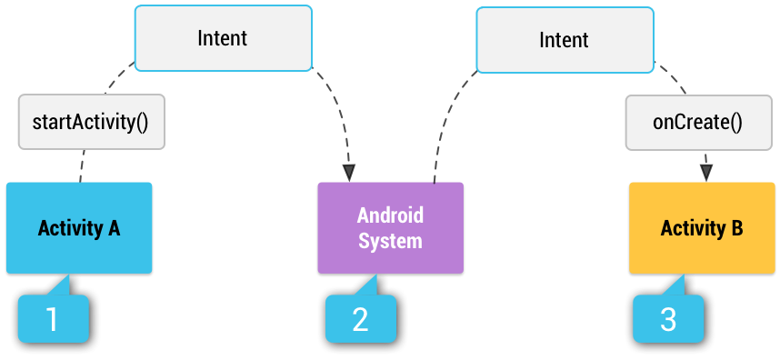
Intent过滤器
8.2
Intent解析
Android系统一定存在一种匹配机制，使Android系统能够根据Intent中的数据信息，找到需要启动的组件
这种匹配机制是依靠Android系统中的Intent过滤器（Intent Filter）来实现的

Slide 21
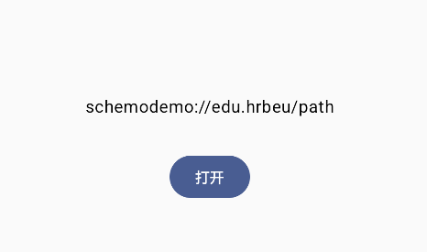

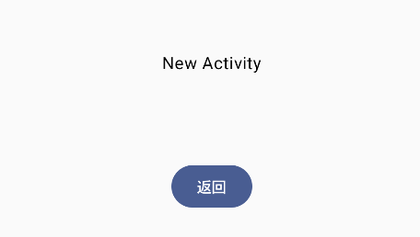
Intent过滤器
8.2
Intent解析
AndroidManifest.xml文件代码：
<activity android:name=".NewActivity" android:exported="true"> <intent-filter> <action android:name="android.intent.action.VIEW" /> <category android:name="android.intent.category.DEFAULT" /> <data android:scheme="schemodemo" android:host="edu.hrbeu" /> </intent-filter> </activity>
Intent启动Activity代码：
val intent = Intent(Intent.ACTION_VIEW, Uri.parse("schemodemo://edu.hrbeu/path")) context.startActivity(intent)

Slide 22
Intent过滤器
8.2
<activity android:name=".NewActivity" android:exported="true"> <intent-filter> <action android:name="android.intent.action.VIEW" /> <category android:name="android.intent.category.DEFAULT" /> <data android:scheme="schemodemo" android:host="edu.hrbeu" /> </intent-filter> </activity>
Intent解析
Intent过滤器
是一种根据Intent中的动作（Action）、类别（Categorie）和数据（Data）等内容，对适合接收该Intent的组件进行匹配和筛选的机制
可以匹配数据类型、路径和协议，还可以确定多个匹配项顺序的优先级（Priority）
注册Intent过滤器的组件
Activity
Service
BroadcastReceiver
<intent-filter>节点中
<action>标签：Intent过滤器的“动作”
<category>标签：Intent过滤器的“类别”
<data>标签：Intent过滤器的“数据”

Slide 23
Intent过滤器
8.2
<intent-filter>节点支持的标签和属性说明：
标签 | 属性 | 说明
<action> | android:name | 指定组件可响应的动作，通常是标准的 Intent Action（如 android.intent.action.VIEW）或自定义的字符串（建议使用完整类名）
<category> | android:category | 指定组件如何匹配Intent 请求，常见值包括 android.intent.category.DEFAULT（默认类别）
<data> | android:host | 指定 URI 中的主机名（例如 example.com）
 | android:mimetype | 指定组件能够处理的数据类型（如 image/* 表示所有图片类型）
 | android:path | 指定 URI 中的完整路径（如 /user/profile）
 | android:port | 指定 URI 的端口号（如 8080）
 | android:scheme | 指定所需的特定协议（如 http、https、tel）
 | android:pathPattern | 指定 URI 路径的匹配模式，可以使用 * 和 . 作为通配符（如 /user/.*）
 | android:pathPrefix | 指定 URI 路径的前缀，匹配路径的开头部分（如 /user/ 匹配 /user/123）
<intent- filter> | android:priority | 定义 Intent 过滤器的优先级，数值越高，匹配时的优先级越高
 | android:label | 指定过滤器的标签，用于调试和日志
 | android:icon | 指定过滤器的图标资源
 | android:autoVerify | 启用 Android 的自动验证机制，确保 URI 解析到正确的 App（用于深度链接验证）

Slide 24
Intent过滤器
8.2
<category>标签
<category>标签用来指定Intent过滤器的服务方式
Android系统提供的常用类别：
值 | 说明
DEFAULT | 使Activity可以通过startActivity(Intent) 启动（如果 Intent 没有 category.DEFAULT，可能无法匹配 Intent-Filter）。
BROWSABLE | 允许 Activity 被 Web 浏览器或外部应用打开，适用于深度链接（Deep Link）
LAUNCHER | 使Activity显示在应用启动器（Launcher）中，作为应用入口（通常是 MainActivity）
HOME | 使 Activity 作为系统主界面（Launcher），如桌面应用（类似 Pixel Launcher）

Slide 25
Intent过滤器
8.2
<category>标签
Android系统提供的特殊用途类别：
值 | 说明
APP_BROWSER | 指定Activity是一个 Web 浏览器，例如 Chrome、Firefox
APP_CALCULATOR | 指定Activity是计算器应用
APP_CALENDAR | 指定Activity是日历应用
APP_CONTACTS | 指定Activity是联系人应用
APP_EMAIL | 指定Activity是电子邮件应用
APP_GALLERY | 指定Activity是图库应用（如 Google Photos）
APP_MAPS | 指定Activity是地图应用（如 Google Maps）
APP_MESSAGING | 指定Activity是短信或聊天应用（如 Google Messages）
APP_MUSIC | 指定Activity是音乐播放器（如 Spotify）

Slide 26
Intent过滤器
8.2
Intent匹配规则：
（1） Android系统把所有应用程序包中的Intent过滤器集合在一起，形成一个完整的Intent过滤器列表
（2） 在Intent与Intent过滤器进行匹配时，Android系统会将列表中所有Intent过滤器的“动作”和“类别”与Intent进行匹配，任何不匹配的Intent过滤器都将被过滤掉。没有指定“动作”的Intent过滤器可以匹配任何的Intent，但是没有指定“类别”的Intent过滤器只能匹配没有“类别”的Intent
（3） 把Intent数据Uri的每个子部与Intent过滤器的<data>标签中的属性进行匹配，如果<data>标签指定了协议、主机名、路径名或MIME类型，那么这些属性都要与Intent的Uri数据部分进行匹配，任何不匹配的Intent过滤器均被过滤掉
（4） 如果Intent过滤器的匹配结果多于一个，则可以根据在<intent-filter>标签中定义的优先级标签来对Intent过滤器进行排序，优先级最高的Intent过滤器将被选择

Slide 27
广播消息
8.3
广播消息
Intent的另一种用途是发送广播消息
应用程序和Android系统都可以使用Intent发送广播消息
广播消息的内容可以与应用程序密切相关的数据信息，也可以Android的系统信息
网络连接变化
电池电量变化
接收到短信
系统设置变化

Slide 28
广播消息
8.3
使用Intent发送广播消息非常简单
隐式广播是指没有明确指定接收者，而是通过Inten的action字段，让所有匹配的 BroadcastReceiver都能接收。
显式广播指的是明确指定接收者组件，广播只会发送给指定的BroadcastReceiver
隐式广播适用于多个应用共享同一广播，但从Android 8.0（API 26）起，大多数隐式广播被禁止，必须使用显式广播或动态注册。显式广播不会受到 Android 8.0 的广播限制，适用于应用内部通信或安全性要求较高的广播。
val intent = Intent("com.example.MY_BROADCAST")
val intent = Intent() intent.setClassName("com.example.app", "com.example.app.MyReceiver")

Slide 29
广播消息
8.3
BroadcastReceiver
如果需要接收Intent发送的消息，应用程序就需要注册BroadcastReceiver，接收指定的Intent广播消息。
静态注册是在AndroidManifest.xml文件中定义BroadcastReceiver，使其在应用未运行时也能接收特定广播，但在 Android 8.0及以上版本，大部分隐式广播已被限制，必须改用显式广播或动态注册。
动态注册指的是在应用运行时，通过代码手动注册BroadcastReceiver，并在不需要时手动取消注册。这种方式适用于APP运行期间的临时广播监听，例如监听网络变化、用户操作等。动态注册不会受到 Android 8.0 及以上版本的广播限制，但APP关闭后无法继续接收广播，并且如果未在onDestroy()中正确取消注册，可能会导致内存泄漏。

Slide 30
广播消息
8.3
BroadcastReceiver静态注册与动态注册
对比项 | 静态注册（Manifest） | 动态注册（代码）
是否写入 AndroidManifest.xml | 需要 | 不需要
是否受 Android 8.0 广播限制 | 受限制（大部分隐式广播被禁止） | 不受限制
是否适用于 APP 关闭后监听 | 适用于（如 BOOT_COMPLETED） | 不适用于（APP 关闭后不能接收）
是否需要手动注册/取消注册 | 不需要 | 需要
是否适用于运行时事件监听 | 不适用 | 适用
适用于开机启动、系统广播 | 适用 | 不适用
适用于用户操作、运行时动态事件 | 不适用 | 适用

Slide 31
广播消息
8.3
静态注册
（1）在AndroidManifest.xml文件中注册BroadcastReceiver
（2）创建BroadcastReceiver需继承BroadcastReceiver类，并重载onReceive()方法。示例代码如下：
<receiver android:name=".StaticBroadcastReceiver" android:exported="false" android:enabled="true"> </receiver>
class StaticBroadcastReceiver: BroadcastReceiver (){ override fun onReceive(context: Context, intent: Intent) { val msg = intent.getStringExtra(“message”) Toast.makeText(context, msg, Toast.LENGTH_SHORT).show() } }

Slide 32
广播消息
8.3
动态注册
注册BroadcastReceiver的代码
第1行代码创建BroadcastReceiver实例，用于接收广播。第2行代码定义广播的 Action，只接收 edu.hrbeu.BroadcastReceiverDemo2.ACTION_CUSTOM 这个广播。
第4行代码用来判断系统是否为Android 13（API 33）及以上。
第8行代码的registerReceive()函数，第三个参数必须指定为RECEIVER_EXPORTED 或 RECEIVER_NOT_EXPORTED。
myReceiver = DynamicBroadcastReceiver() val filter = IntentFilter("edu.hrbeu.BroadcastReceiverDemo2.ACTION_CUSTOM") if (Build.VERSION.SDK_INT >= Build.VERSION_CODES.O) { // Android 14及以上版本，必须指定flags // RECEIVER_EXPORTED 表示可以接收应用外部广播 // RECEIVER_NOT_EXPORTED 表示仅接收应用内部广播 registerReceiver(myReceiver, filter, Context.RECEIVER_EXPORTED) } else { // 旧版本Android registerReceiver(myReceiver, filter) }

Slide 33
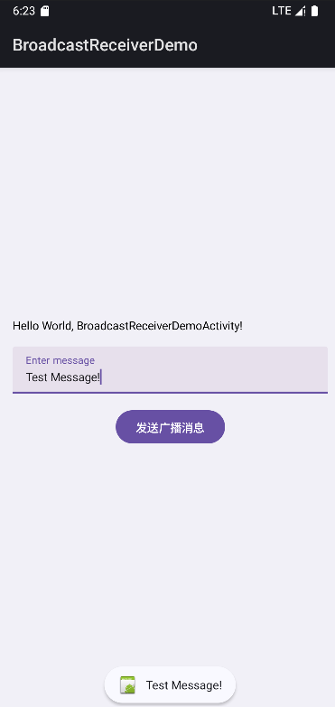
广播消息
8.3
两个示例：
StaticBroadcastReceiverDemo示例
静态注册BroadcastReceiver组件的例子
DynamicBroadcastReceiverDemo
动态注册BroadcastReceiver组件的例子

Slide 34
习题：
1. 简述Intent的定义和用途。
2. 简述Intent过滤器的定义和功能。
3. 简述Intent解析的匹配规则。
4. 编程实现具有“登录”按钮的主界面，点击“登录”按钮后打开一个新的Activity，新打开的Activity上面有输入用户名和密码的控件，在用户关闭这个Activity后，将用户名和密码传递到主界面的Activity中。

Slide 35
THANKS
谢谢观看

